Slide 1
Mobiele app
IBeacons
Notes:
Welkomst woord: Hallo allemaal fijn dat jullie hier zijn. (Zelf voorstellen + andere groepsleden) gaan jullie vandaag onze applicatie wat toelichten.

Slide 2
Inhoud
Werking
Opbouw applicatie
Demo
Notes:
Inhoudstabel: Als eerste enz…

Slide 3
Werking
Notes:
Dan nu de werking van de app.

Slide 4

Werking
Splash scherm
Logo organisatie
Notes:
Splash screen: Bij het opstarten van de app krijgt de gebruiker een splash screen dat het logo van de organisatie is.

Slide 5
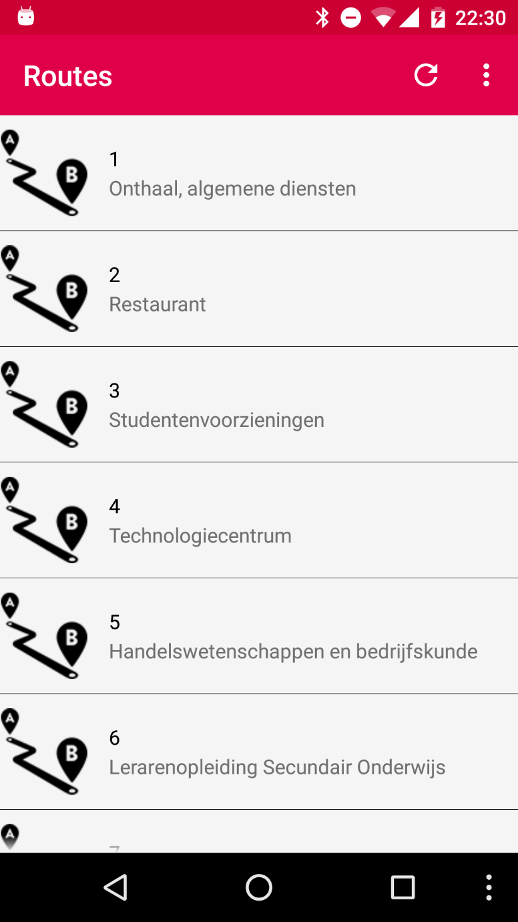
Werking
Hoofd scherm
Routes
Refresh knop
About knop
Notes:
Hoofd scherm: Op het front screen krijgt men een opsomming van de verschillende routes die zich in de database bevinden.
Refresh knop om de pagina te refreshen als er een update is geweest in de database,
Ook is er een about knop op de voorpagina die een aparte pagina opent.

Slide 6
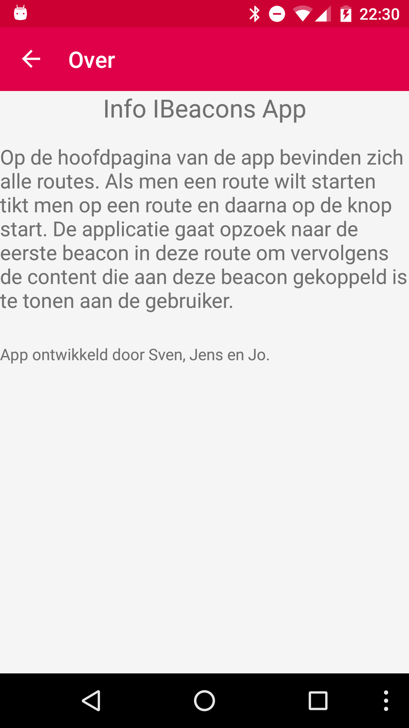
Werking
Over scherm
Uitleg app
Ontwikkelaars
Notes:
Over scherm: Het over scherm waar meer info opstaat hoe je de app moet gebruiken zodat men het niet zelf hoeft uit te leggen aan de gebruiker.

Slide 7
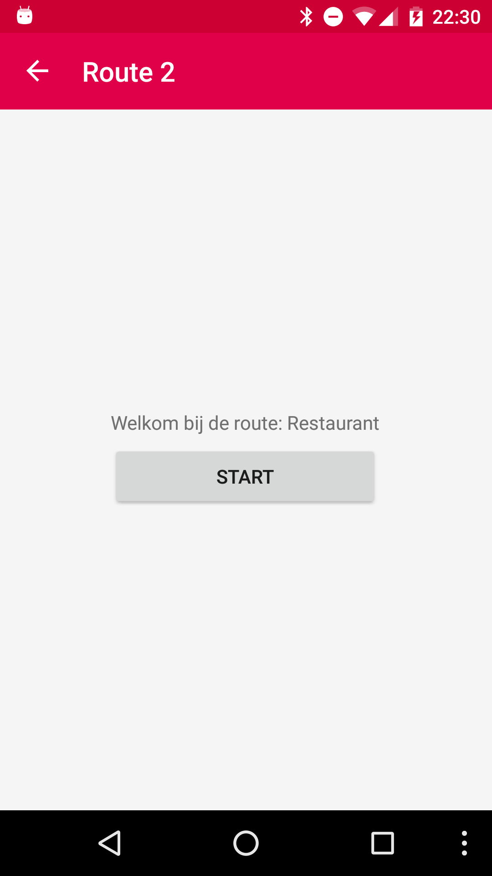
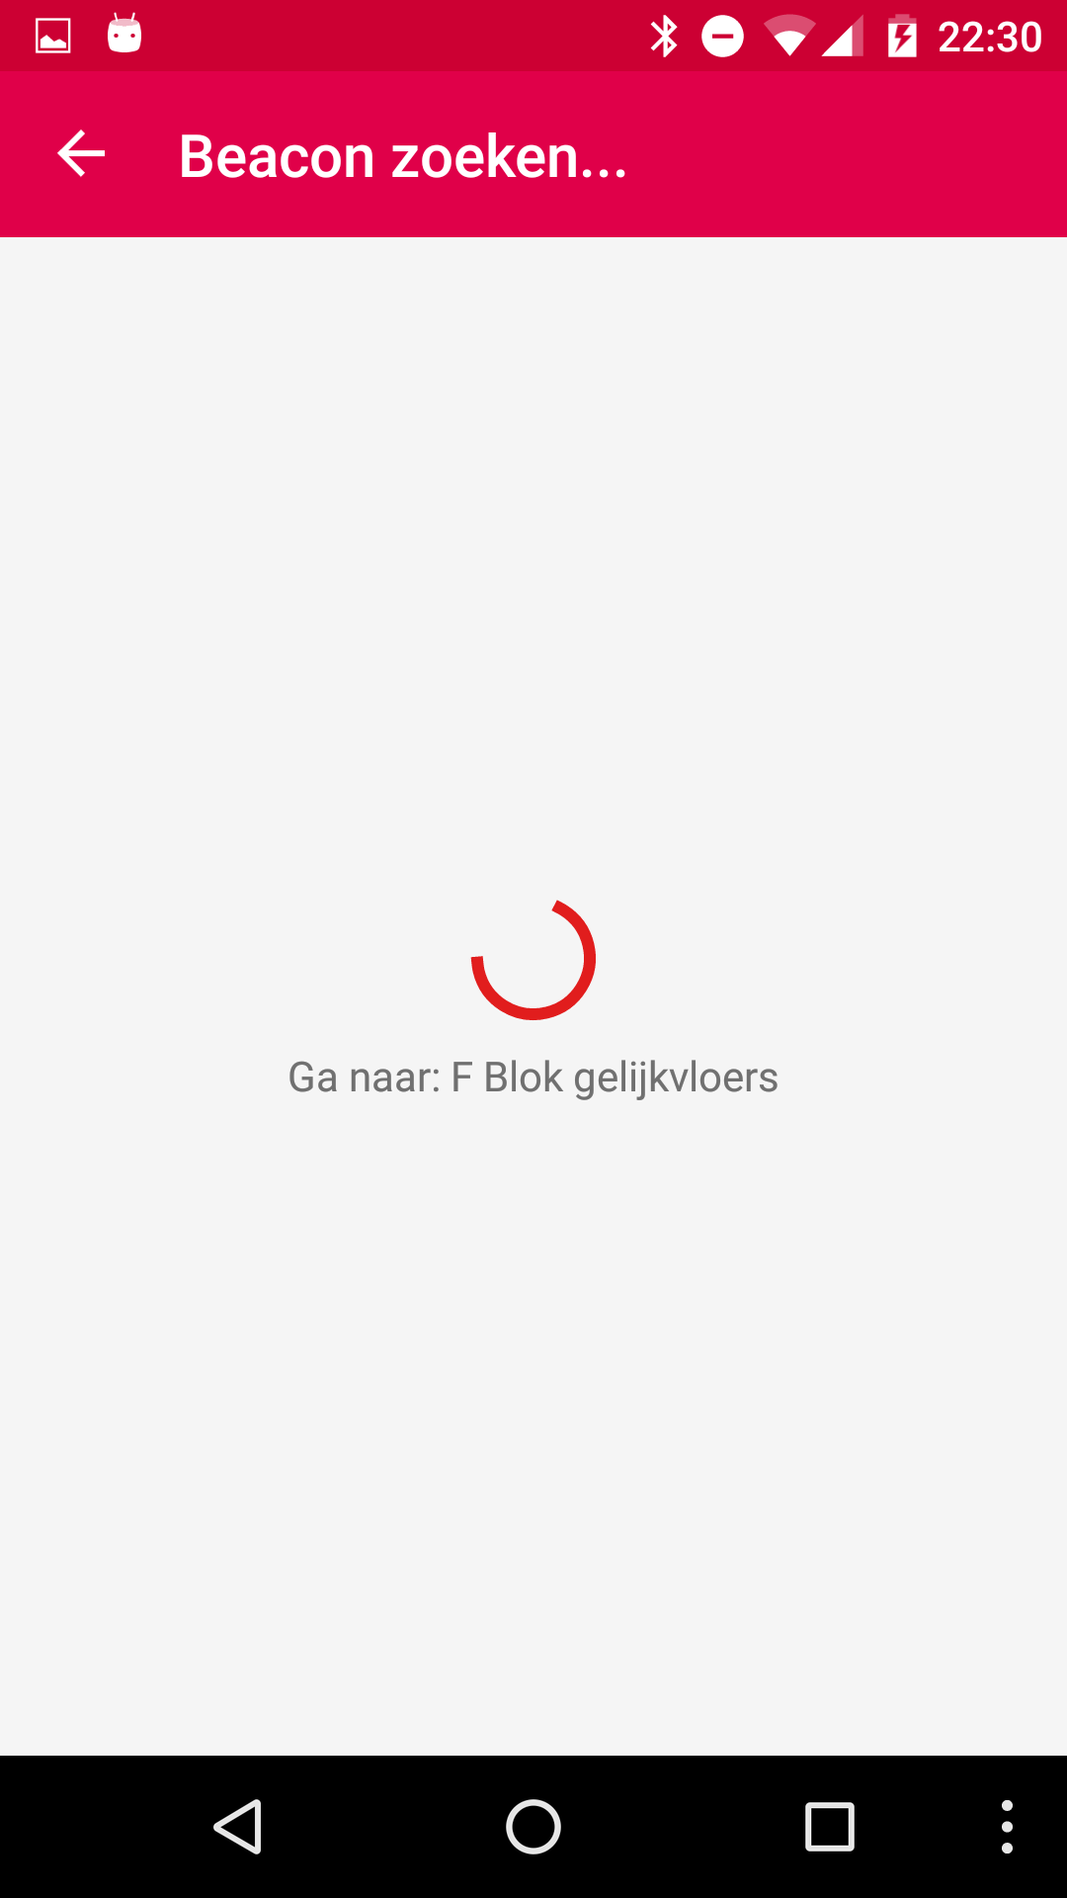
Werking
Route scherm
Route naam
Start knop
Wacht scherm
Notes:
Route scherm: In het midden van het scherm bevindt zich de route naam en een knop waar de gebruiker de route kan starten.
Klik;
Als de gebruiker de route wilt starten klikt hij op de knop en gaat de applicatie verder naar het volgende scherm.
Voordat hij volledig verder gaat krijgt de gebruiker een wacht icoon op het scherm.

Slide 8
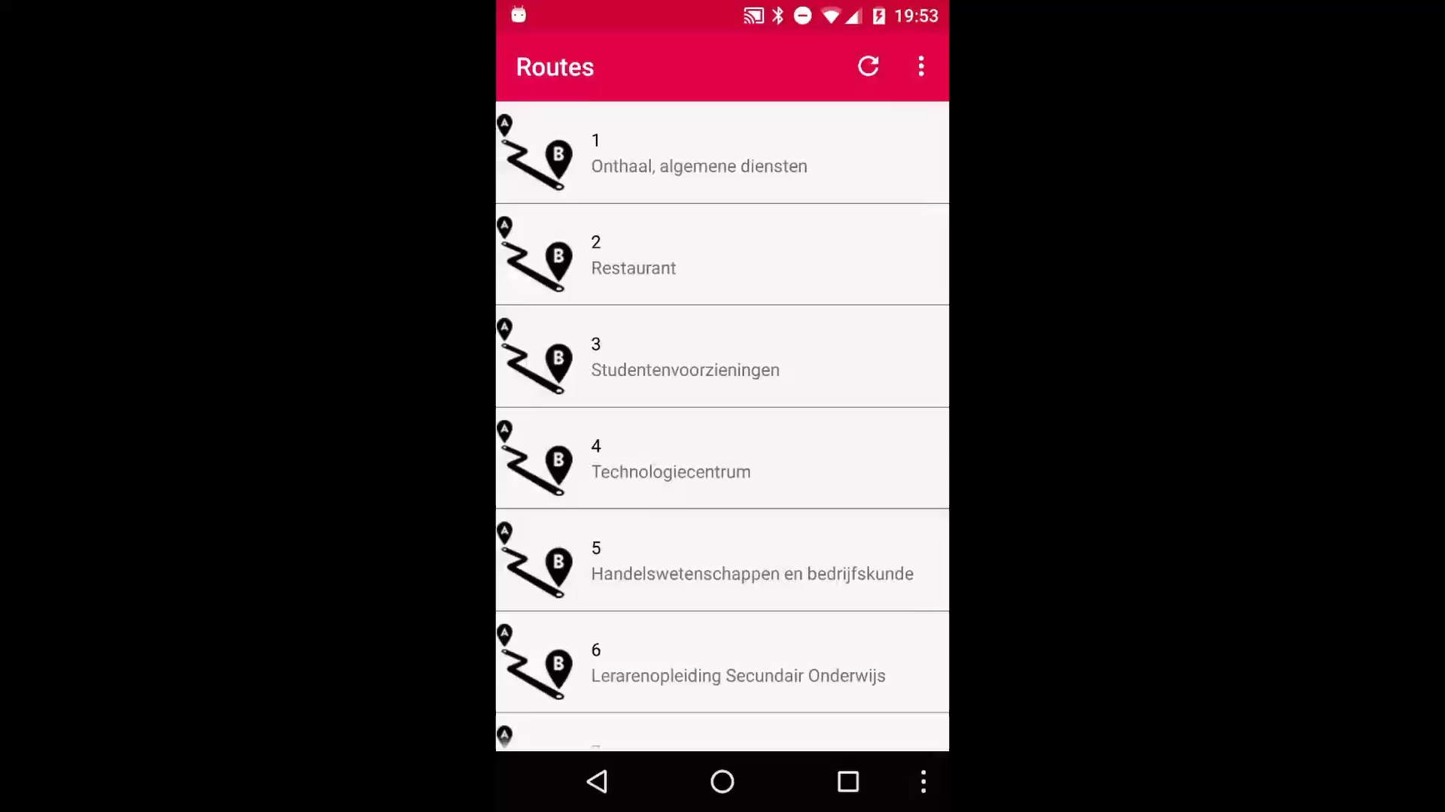





Werking
Content screens
Audio
Html
Foto
YouTube
Video
Notes:
Content Screens: Als een gebruiker een bepaalde route gestart heeft, gaat de applicatie opzoek naar de beacon die zich het kortst bij de gebruiker bevindt. Eenmaal als de gebruiker kort bij een beacon komt wordt dit opgevangen door de applicatie en wordt de media getoond.
De media die getoond kan worden is: Audio, Html, Foto, YouTube en Video.
In een korte video laten we de verschillende inhoud zien. Als eerste heb je Audio die kan worden afgespeeld op het apparaat, Html wordt getoont zoals Html getoond moet worden, ook foto’s worden getoont op het apperaat en als laatste kunnen ook video’s / YouTube getoond wordt die ook mee draaien met scherm rotatie.

Slide 9
Opbouw
Notes:
Als volgende gaan we het hebben over de opbouw van de Applicatie.

Slide 10
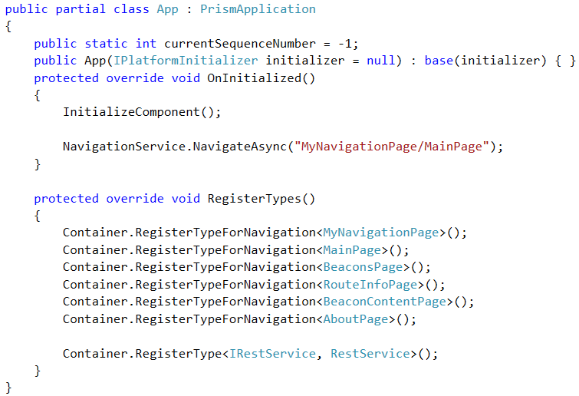
Opbouw
App.Xaml.cs
Dependency injection
Containers
Notes:
App.xaml.cs: We gaan gebruik maken van dependency injection waarbij we voor zorgen dat de verschillende klassen met elkaar verbonden zijn.
Hierdoor kunnen de verschillende klassen data uitwisselen zonder dat de relatie is vastgelegd in de broncode.

Slide 11
Opbouw
RestService
GetRouteAsync
GetBeaconsInRouteAsync
GetContentForBeaconInROute
Notes:
RestService: Met de klasse RestService gaan we de URL ophalen met de eventueel meegestuurde data.
De basis URL die we meegeven verwijst naar de URL van de API die in verbinding staat met de database.
GetRoutesAsync gaat al de routes opvragen uit de database.
Met GetBeaconsInRouteAsync verkrijgen we de data van al de beacons die zich bevinden in de route.
Met behulp van GetContentForBeaconInRoute kunnen we de data verkrijgen van een bepaalde beacon in een bepaalde route.

Slide 12
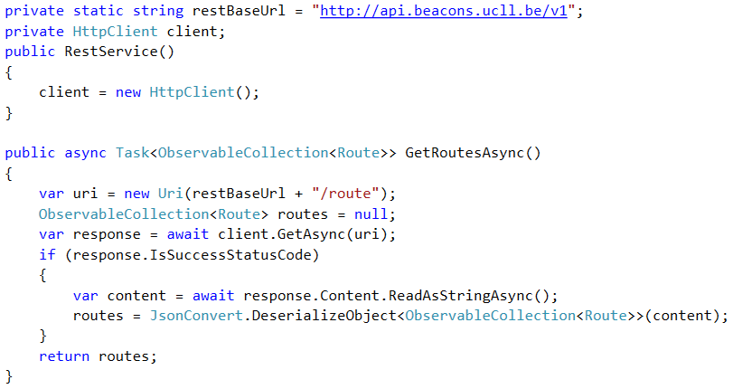
Opbouw
GetRouteAsync
Routes
Json formaat
Notes:
GetRouteAsync: GetRoutesAsync gaat al de routes opvragen uit de database.
De link die gevormd wordt zal uiteindelijk deze worden: http://api.beacons.ucll.be/v1/route.
Als de gegevens correct zijn aangekomen gaan we deze omvormen naar json formaat zodat we deze kunnen terugsturen en hiermee bewerkingen kunnen doen.
De gegevens bevatten het route_id en de naam van de route. Deze staan gedefinieerd in het Route model.

Slide 13
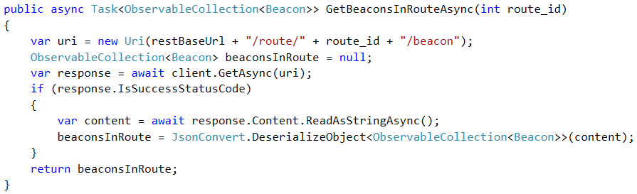
Opbouw
GetBeaconsInRouteAsync
Data beacons
Json formaat
Notes:
GetBeaconsInRouteAsync: Met GetBeaconsInRouteAsync verkrijgen we de data van al de beacons die zich bevinden in de route.
Deze gegevens worden opgeroepen vanuit de database met het meegestuurde route id.
Als de gegevens correct zijn aangekomen gaan we deze omvormen naar json formaat zodat we deze kunnen terugsturen en hiermee bewerkingen kunnen doen.
De link die gevorm wordt zal uiteindelijk deze worden: http://api.beacons.ucll.be/v1/route/"beacon_id"/beacon.

Slide 14
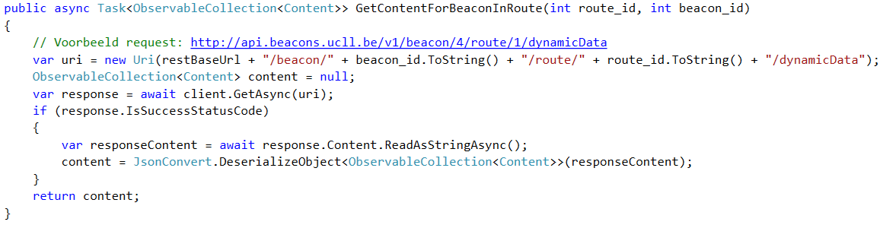
Opbouw
GetContentForBeaconInRoute
Data beacon in route
Json formaat
Notes:
GetContentForBeaconInRoute: Met behulp van GetContentForBeaconInRoute kunnen we de data verkrijgen van een bepaalde beacon in een bepaalde route.
Hierbij gaan we uit de database de content ophalen van de beacon (Html, YouTube, Audio, enz..).
De link die gevormd wordt zal uiteindelijk deze worden: http://api.beacons.ucll.be/v1/beacon/"beacon_id"/route/"route_id"/dynamicData.

Slide 15
Opbouw
Viewmodels
MainPageViewModel
RouteInfoPageViewModel
BeaconsPageViewModel
BeaconContentPageViewModel
Notes:
We gaan het nu hebben over de verschillende viewmodels,.
Hieruit hebben we de belangrijkste delen uitgehaald die we dieper gaan bespreken.
De eerste die we gaan bespreken is de model van de hoofdpagina.
Vervolgens kijken we naar de Route info page view model. Deze geeft informatie weer over de route die je wilt gaan starten.
Als derde bekijken we de Beacon page view model. Deze geeft meer info waar je naar toe moet gaan en eenmaal als er een beacon kort genoeg is gaat deze over naar de beacon content page view model.

Slide 16
Opbouw
MainPageViewModel

Slide 17
Opbouw
RouteInfoPageViewModel

Slide 18
Opbouw
BeaconsPageViewModel

Slide 19
Opbouw
BeaconContentPageViewModel

Slide 20
Demo applicatie
Notes:
Demo van de app geven. Via video of via gsm.

Slide 21
Notes:
Lege eind die.

